Slide 1
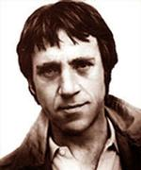
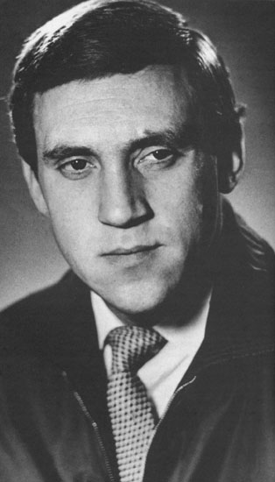
Высоцкий Владимир Семёнович

Slide 2
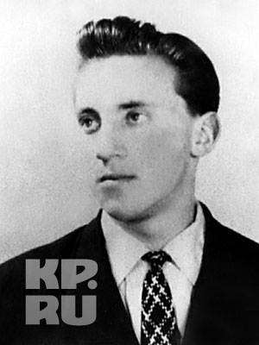
Детство
Родился в Москве
1941-1943г. В эвакуации в Оренбургской области
1947-1949 г.переезжает в Германию
1949г.-поселяется в Москве, в Большом каретном переулке
1955г. Закончив среднюю школу № 186, поступает в Инженерно-строительный институт
1955г. решение оставить инженерное дело пришло к будущему барду в новогоднюю ночь с 1955 на 1956-й

Slide 3
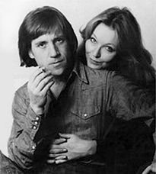
Первый брак
На первом курсе он познакомился со студенткой Изой Жуковой, которая стала его первой женой. Третьекурсником Высоцкий дебютировал на киноэкране, сыграв маленькую роль в фильме "Сверстники".

Slide 4
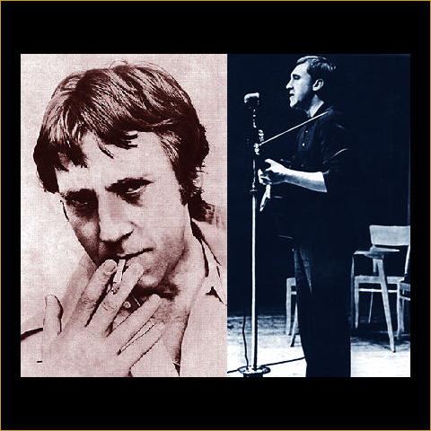
Первые песни
Интерес к авторской песне у Высоцкого пробудился после знакомства с творчеством Булата Окуджавы. Свои первые песни Высоцкий начал писать в начале 60-х годов. Это были песни в стиле "дворовой романтики" и не воспринимались всерьез ни Высоцким, ни теми, кто был их первыми слушателями. Спустя несколько лет, в 1965-м, он напишет знаменитую «Подводную лодку».

Slide 5
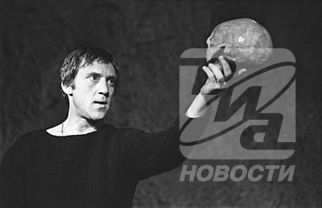
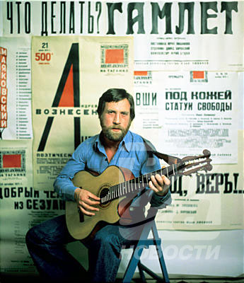
Театр
После окончания в 1960 году учебы в школе-студии МХАТа Высоцкий некоторое время работал в театре имени А.С. Пушкина затем в Театре миниатюр.
В 1964 году Владимир Высоцкий приходит в Театр на Таганке, который по выражению самого Высоцкого, стал для него "своим театром". Однако в театре не всегда все шло гладко. Почти всегда прощавшиеся ему проступки, вызывали зависть коллег-актеров

Slide 6
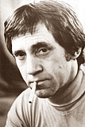
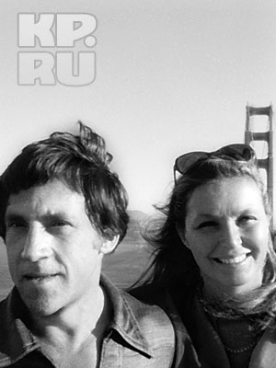
Дебют в кино и второй брак
Параллельно с работой в театре была и работа в кино. В 1961 году он сыграл уже замеченную публикой роль в известной молодежной картине "Карьера Димы Горина".
Высоцкий на съемках очередного фильма познакомился с актрисой Людмилой Абрамовой, которая стала его второй женой. От второго брака у Высоцкого родились два сына - Аркадий (1962) и Никита (1964).

Slide 7
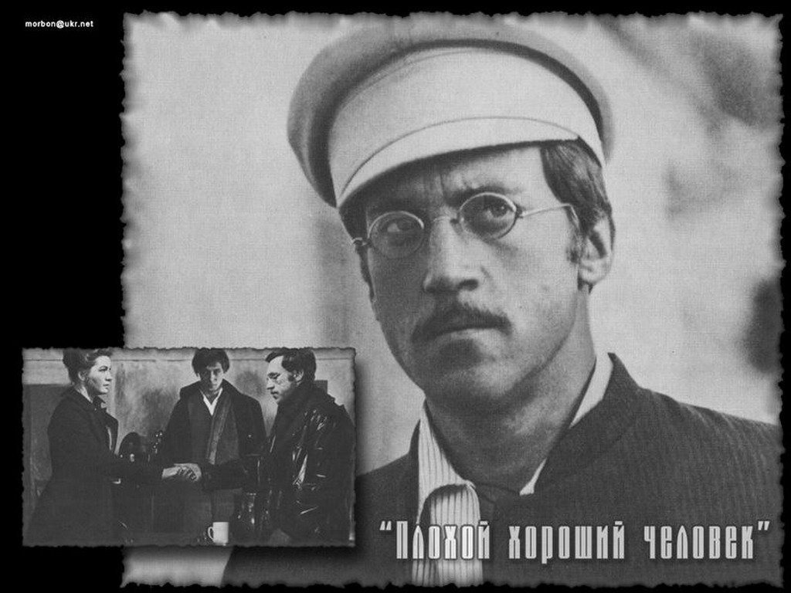
Первый успех в кино
В 1967 году на экраны выходит картина "Вертикаль", которая приносит Высоцкому настоящий успех, особенно его песням из фильма.
конце 60-х годов Владимир Высоцкий много снимался в кино. Среди его работ такие фильмы как: "Короткие встречи" (Максим), "Интервенция", "Служили два товарища" (Бруснецов), "Хозяин тайги" (Рябой), "Опасные гастроли".
В 70-е годы в драме "Сыновья уходят в бой", в приключенческом фильме "Контрабанда", в трагикомедии "Одиножды один", в героической драме "72 градуса ниже нуля"

Slide 8
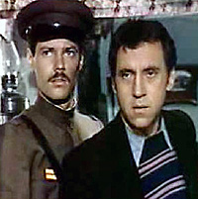
Лучшая роль
В 1979 году Владимир Высоцкий сыграл свою самую значительную роль в кино - Глеба Жеглова в сериале "Место встречи изменить нельзя". Как признавался сам актер, это была его самая любимая роль. Тем не менее, этой роли могло и не быть...

Slide 9
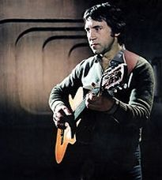
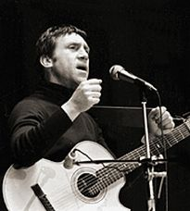
Несостоявшиеся роли
Талант Высоцкого-киноактера так и остался нераскрытым.
Так сорвалась роль в легендарном "Андрее Рублеве" Тарковского. Не были утверждены пробы Высоцкого в фильмах "Над Тисой" (1958), "Аннушка" (1959). Пробовался Высоцкий и в фильмы "Софья Перовская" на роль Желябова, мелодраму "Дорога домой", приключенческом фильме "Дерзость"

Slide 10
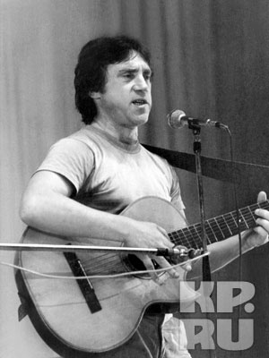
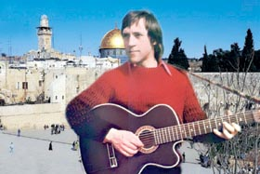
Трагедия
Жизнь Владимира Высоцкого неожиданно оборвалась 25 июля 1980 года. Высоцкого хоронила, казалось, вся Москва, хотя официального сообщения о смерти не было - в это время проходила московская Олимпиада. Только над окошком театральной кассы было вывешено скромное объявление: "Умер актер Владимир Высоцкий". Похороны стали скорбным протестом десятков тысяч людей против безвременья "застоя", выразителем и обличителем которого был Владимир Высоцкий. Похоронен В.Высоцкий на Ваганьковском кладбище.

Slide 11
